Slide 1
OnExam
Inês Graça, nº 2219129
TGPSI – 19J

Slide 2





Slide 3


Slide 4




Slide 5
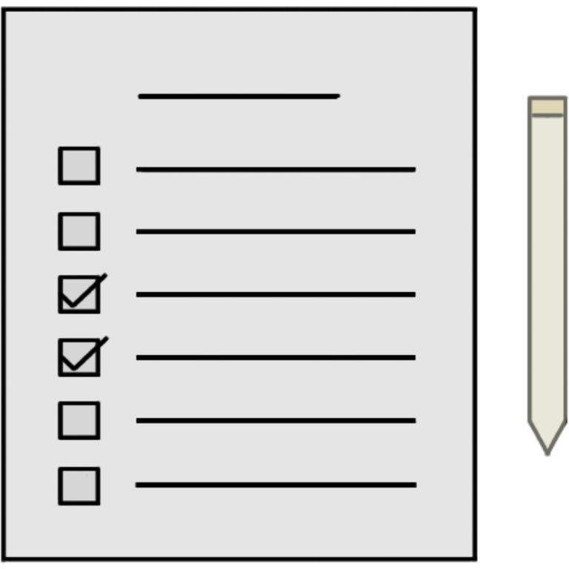
OnExam
Aplicação para criar
e realizar testes
ou exames ☺

Slide 6



OnExam

Slide 7

OnExam

Slide 8



OnExam

Slide 9



OnExam

Slide 10



OnExam

Slide 11



OnExam

Slide 12


OnExam

Slide 13


